Slide 1
INTRODUCCIÓN A LA
IDENTIFICACIÓN DE
SISTEMAS

Slide 2
“Identificación y diseño del controlador para un sistema regulador de temperatura en un cuarto térmico. Refrigeración”
Paula Aguirre
Andrés Larco

Slide 3
Para diseñar un sistema de control es necesario conocer la dinámica de la planta ante cambios en las variables de entrada y perturbaciones externas. Una fase importante en el diseño es la identificación que tiene como objetivo que el modelo identificado reproduzca con suficiente exactitud el comportamiento del proceso.

Slide 4
Objetivos del presente proyecto.
Demostrar la efectividad de la técnica de identificación de sistemas aplicada a un proceso real .
Demostrar la conveniencia de la aplicación Matlab/Simulink para modelamiento y simulación.
Demostrar que el modelo identificado es muy similar al modelo matemático base.

Slide 5
Identificación de sistemas.
Obtención de un modelo que sea representativo para los fines deseados, de las características dinámicas del proceso objeto de estudio.

Slide 6
Objetivos de la identificación.
Realizar un óptimo modelado del proceso.
Obtener un controlador eficiente.

Slide 7
Proceso de identificación.
Obtención de datos de entrada - salida.
Tratamiento previo de los datos registrados.
Elección de la estructura del modelo.
Obtención de los parámetros del modelo.
Validación del modelo.

Slide 8
Métodos de Identificación.
Métodos no Paramétricos.
Métodos Paramétricos.

Slide 9
Métodos no Parámetricos.
(Métodos libre de estructura)
Identificación no Paramétrica en el dominio del tiempo (respuesta al escalón o al impulso).
Identificación no Paramétrica en el dominio de la frecuencia.

Slide 10
Métodos Paramétricos.
Quedan descritos mediante una estructura y un número finito de parámetros que relacionan las señales de interés del sistema (entradas, salidas y perturbaciones).

Slide 11
Tipos de modelos Paramétricos.

Slide 12
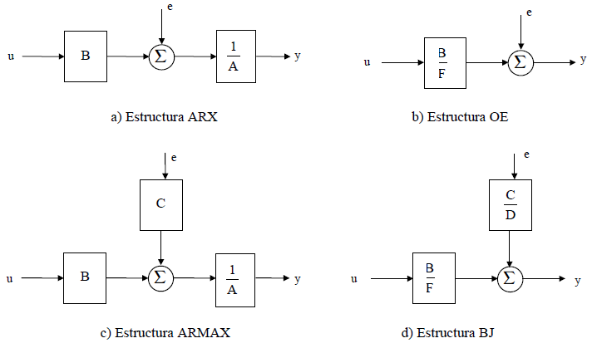
Tipos de modelos Paramétricos.

Slide 13
Métodos para el ajustes de parámetros de los modelos.
Errores de predicción o residuos de un modelo.
Regresión lineal.
Método de mínimos cuadrados.

Slide 14
Consideraciones prácticas sobre el proceso de Identificación.
DE LA OBTENCIÓN DE LOS DATOS:
Elección de las señales a elegir.
Elección del tipo de entrada.
Elección del periodo de muestreo.
Elección del número de muestras a tomar.

Slide 15
Consideraciones prácticas sobre el proceso de Identificación.
DEL PRE TRATAMIENTO DE LOS DATOS:
Eliminación de perturbaciones de alta frecuencia.
Eliminación de datos erróneos.
Tratamiento de valores en continua (remover medias).

Slide 16
Consideraciones prácticas sobre el proceso de Identificación.
DE LA VALIDACIÓN DEL MODELO:
Validación en base a la aplicación del modelo (simulación, predicción, diseño de un controlador) .
Comprobación de parámetros físicos.
Coherencia con el comportamiento de entrada-salida.
Reducción del modelo.
Simulación.
Análisis de residuos.

Slide 17
Problemática existente.
Un paso importante en el proceso de identificación consiste en preparar y ejecutar un experimento que permita obtener información sobre la dinámica total del sistema.
Uno de los problemas al que nos enfrentamos al intentar aplicar la identificación de sistemas a nuestro proceso es la limitante de no poder visitar la planta regularmente para la toma de datos, aplicar señales de entrada y registrar los datos de las salidas para así realizar todas las pruebas de identificación .

Slide 18
Problemática existente.
Al sacar nuestro modelo matemático del proceso obtendremos un equivalente de lo que sería trabajar con la planta real, con lo que esperamos tener resultados similares y que se aproximen mucho a la realidad.

Slide 19
Ventajas del modelado en la identificación.
Predecir el comportamiento del sistema y poder hacer cambios al mismo sin que tenga que experimentarse físicamente sobre él.

Slide 20
Modelamiento matemático de procesos.
Representa una alternativa al diseñador, cuando en la identificación de sistemas es imposible obtener los datos de entrada/salida porque no se dispone físicamente de la planta.
El modelo base es una ecuación matemática o un conjunto de ellas que describen el comportamiento del sistema.

Slide 21
Aplicación práctica:
Modelo matemático base para el sistema de control de temperatura en uno de los cuartos térmicos de una industria cervecera en donde se realiza la refrigeración de la cebada.

Slide 22
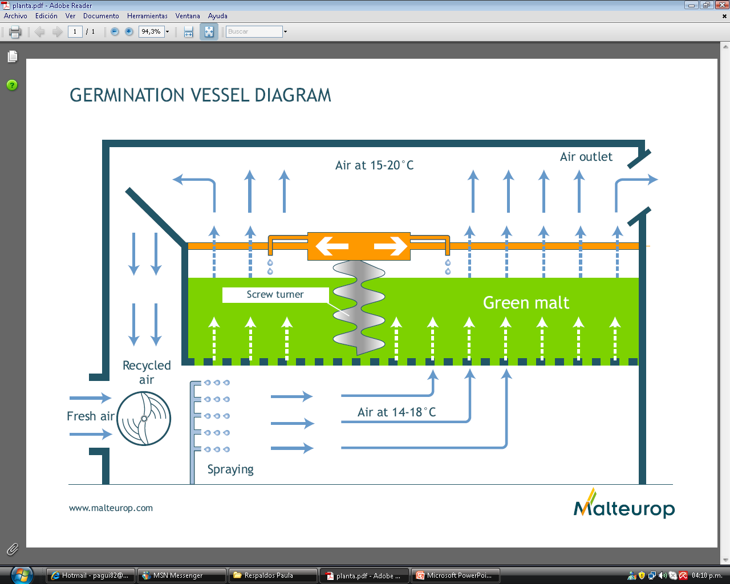
Diagrama del proceso.

Slide 23
Modelado matemático de la planta.
La condición de equilibrio de los sistemas térmicos establece que el calor administrado a un sistema es igual al calor almacenado por el sistema más el calor liberado por el sistema y más las pérdidas del mismo.

Slide 24
Consideraciones generales de la dinámica del sistema.
Transferencia de calor hacia las paredes.
O carga de Fuga, es una medición del calor que fluye a través de las paredes del espacio refrigerado del exterior hacia el interior.

Slide 25
Consideraciones generales de la dinámica del sistema.
Carga del producto o calor cedido por el producto.
Cuando el producto entra al espacio de almacenamiento a temperatura mayor que la que se tiene dentro del espacio refrigerado, el producto cederá calor al dicho espacio hasta la temperatura que se tiene en el espacio.
Q_{PRODUCTO} = m Ce (Δ T)

Slide 26
Consideraciones generales de la dinámica del sistema.
Calor de respiración.
Calor de transpiración, es el calor eliminado por los alimentos durante su almacenamiento y refrigeración.
Q_{RESPIRACIÓN} = m * Calor de respiración * 24 Hr

Slide 27
Consideraciones generales de la dinámica del sistema.
Cambios de aire.
Cargas varias (personas, alumbrado, equipos eléctricos, etc.).

Slide 28
Consideraciones generales de la dinámica del sistema.
BALANCES DE ENERGÍA.
Balance de energía en el saladin.
Balance de energía en el radiador.
PÉRDIDAS DEL SISTEMA.
Transferencia de calor hacia las paredes.
Calor de respiración del producto.

Slide 29
Consideraciones generales de la dinámica del sistema.
DESPRECIABLES.
Cambios de aire.
Cargas varias.
PERTURBACIONES.
Calor producido por el volteador mecánico que separa los granos.
Cambios en la temperatura externa del cuarto.

Slide 30
Modelo matemático base.
Balance de energía en el radiador.
Tomando las variables de desviación:

Slide 31
Modelo matemático base.
La ecuación en términos de variables de desviación es la siguiente:

Slide 32
Modelo matemático base.
De donde:
f_{aire}= 10.41 m³/s, flujo de aire a la salida del ventilador que ingresa al cuarto térmico.
ρ_{agua}= 1000Kg/m³ , densidad del agua.
ρ_{aire}= 1.22Kg/m³ , densidad del aire.
4186 J/Kg°C , calor específico del agua.
1004.64 J/Kg°C calor específico del aire.

Slide 33
Modelo matemático base.
Balance de energía en el saladin.
Flujo de energía entrada – Flujo de energía salida – Pérdidas = Acumulación de energía.
Tomando variables de desviación:

Slide 34
Modelo matemático base.
Aplicando la transformada de Laplace

Slide 35
Modelo matemático base.
De donde:
f_{aire}= 10.41 m³/s , flujo de aire a la salida del ventilador que ingresa al cuarto térmico.
ρ_{aire}= 1.22Kg/m³ , densidad del aire.
C_{e-aire}= 1004.64 J/Kg°C, calor específico del aire.
T_{V}= Cambio en la temperatura del aire frío a la salida del radiador.
T_{S}= Cambio en la temperatura del sensor dentro del saladin.

Slide 36
Modelo matemático base.
Qpared = Pérdida de calor hacia las paredes.
Qtecho = Pérdida de calor hacia el techo.
Qpiso = Pérdida de calor hacia el piso.
Qrespir = Pérdida de calor producida por la cebada al respirar.
m = Masa total de la cebada dentro del saladin.

Slide 37

Modelo matematico base.
Balance de energía total.
La función de transferencia general del sistema es entonces:

Slide 38

Modelo matemático base.
Entonces la ecuación que describe la dinámica del proceso considerando las perturbaciones debidas a los cambios de temperatura externa y la que entra al ventilador es la siguiente:

Slide 39
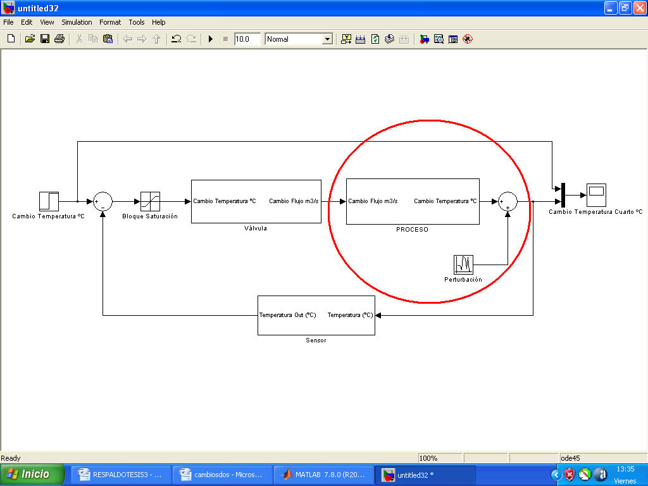
Modelo matemático del proceso simulado en Simulink de Matlab.
Figura : Modelo de la planta real simulado en Simulink.

Slide 40
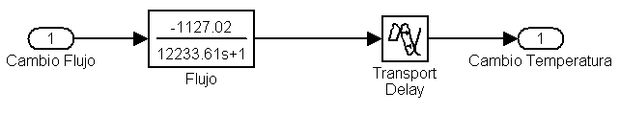
Modelo matemático del proceso simulado en Simulink de Matlab.
Figura : Modelo en Simulink de la función de transferencia del proceso.

Slide 41
Validación de la respuesta en base al modelo matemático obtenido comparada con la del proceso real.
Figura: Evolución de la temperatura en función del tiempo en el proceso real.

Slide 42
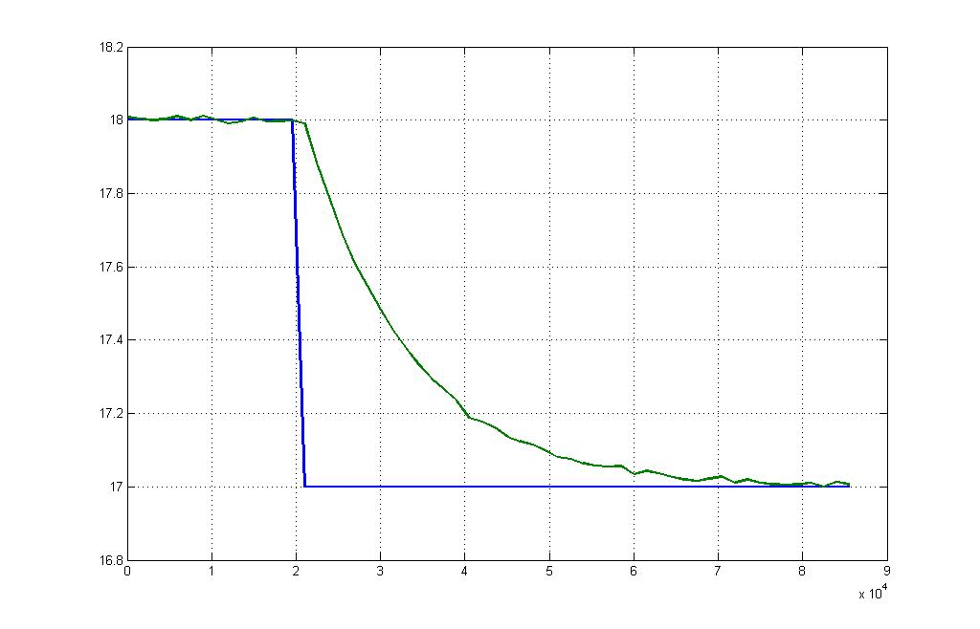
Validación de la respuesta en base al modelo matemático obtenido comparada con la del proceso real.
Cambio de un grado de la temperatura ocurre en 20 horas
Figura: Evolución de la temperatura en función del tiempo en el proceso simulado.

Slide 43
Identificación de sistemas.
La identificación se simplifica utilizando una herramienta en Matlab llamada System Identification. Esta tiene una serie de funciones programadas que sirven para realizar las siguientes operaciones:
Carga archivo de datos, es decir los datos registrados en un osciloscopio.
Organiza y filtra los datos, removiendo los valores medios y filtrando el ruido en los mismos. Adicionalmente separa datos para identificación y datos para validación.
Realiza proceso de validación, comparando gráficamente los resultados.
Entrega análisis de correlación de los residuos con la entrada.

Slide 44
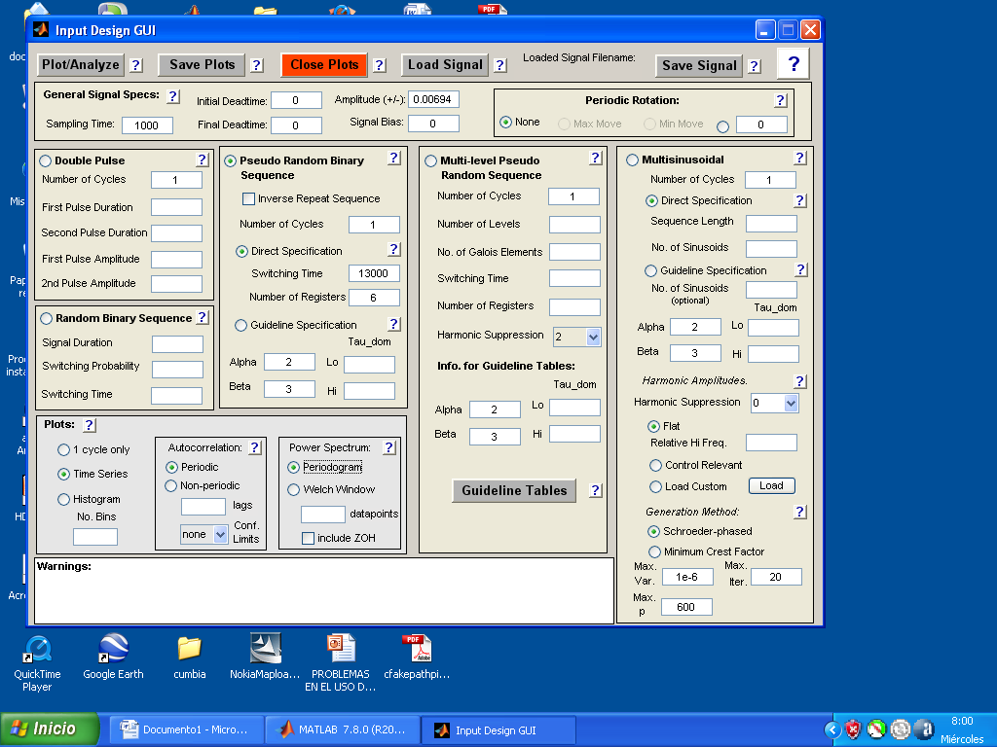
Diseño de la señal de entrada haciendo uso de Matlab.

Slide 45
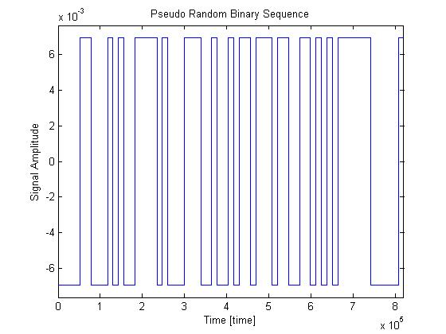
La PRBS es una señal de dos niveles consistente en una sucesión de impulsos rectangulares modulados en su ancho, de forma que esta se aproxime a un ruido blanco con un contenido rico de frecuencias.

Slide 46
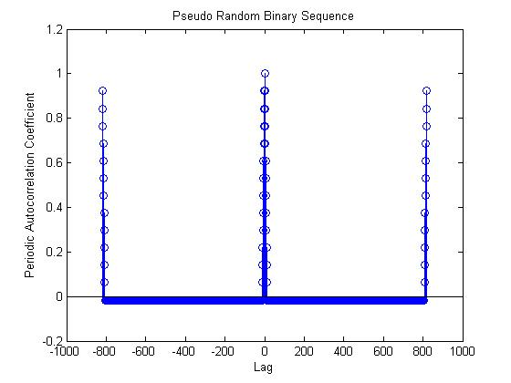
Análisis de auto-correlación es idéntico al de ruido blanco, lo que nos garantiza un barrido alrededor de las frecuencias de interés.

Slide 47
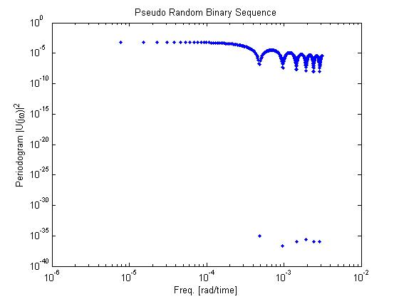
La entrada PRBS escogida considera las frecuencias en las que trabaja nuestro proceso.

Slide 48
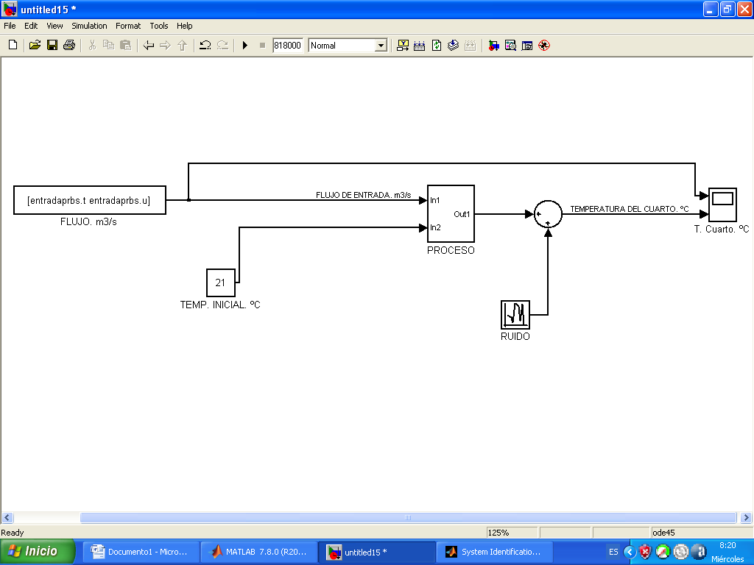
Recolección de datos a la entrada y salida del proceso a identificar.
La señal de entrada PRBS diseñada es importada al modelo del proceso en Simulink. Luego se compila para ver el comportamiento de las salidas.

Slide 49
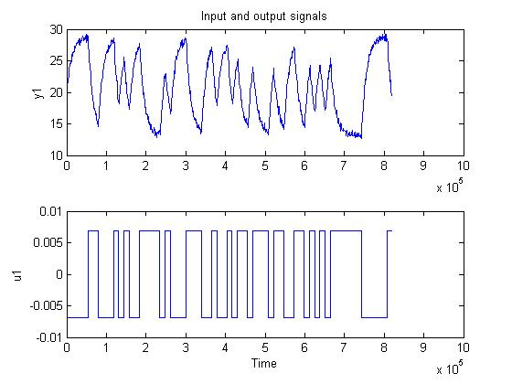
Datos de entrada y salida del proceso.

Slide 50
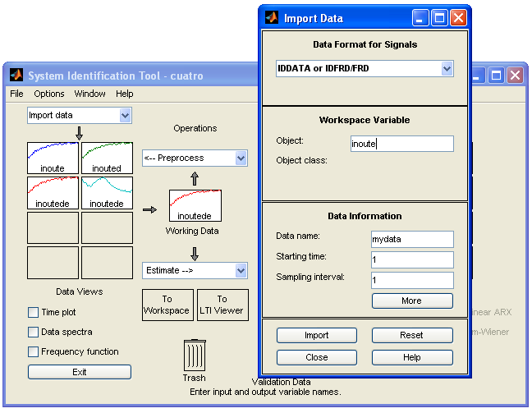
Identificación del sistema haciendo uso de la herramienta ident de matlab.

Slide 51
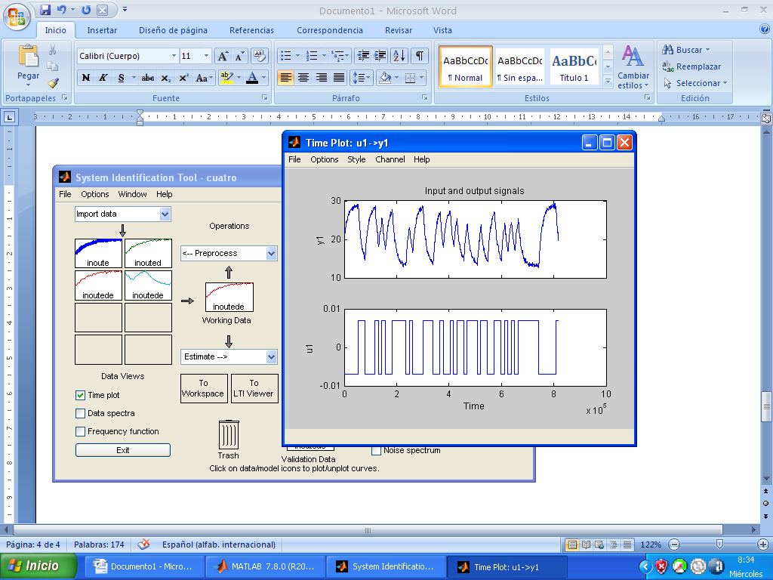
Datos de entrada y salida del proceso que fueron importados a ident.

Slide 52
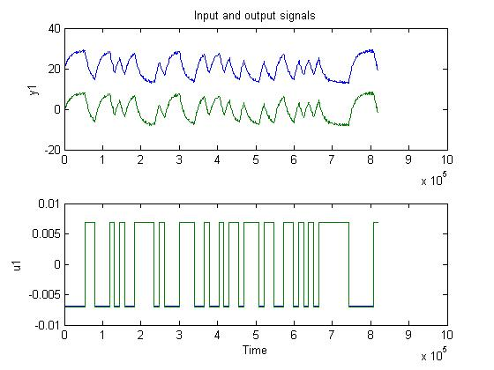
Datos de entrada y salida tratados.

Slide 53
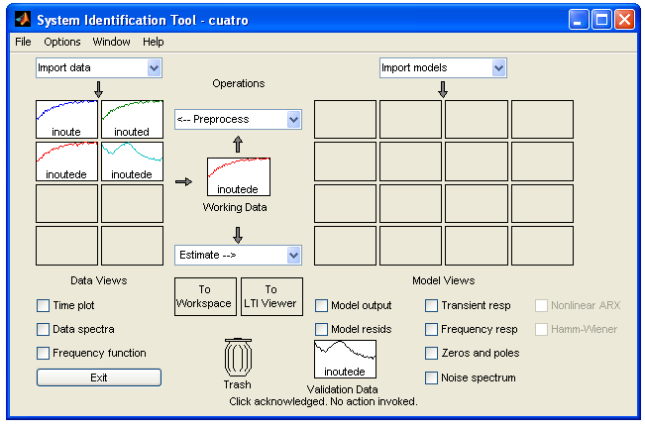
Datos para identificación y validación.

Slide 54
METODOS DE IDENTIFICACION
Dependiendo del tipo de modelo obtenido:
Métodos no paramétricos: modelos no paramétricos. análisis de la respuesta transitoria, análisis de la respuesta en frecuencia, análisis de la correlación, análisis espectral.
Métodos paramétricos: modelos paramétricos. Estructura del modelo. Criterio de ajuste de parámetros. Estimación de los parámetros.

Slide 55
Identificación no paramétrica vía análisis de correlación
Este método es muy apropiado para obtener una idea rápida de la relación entre distintas señales del sistema, retardos, constantes de tiempo y ganancias estáticas del mismo.

Slide 56
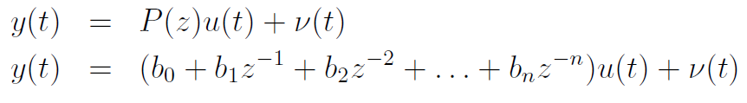
Análisis de Correlación.
Con el análisis de correlación obtenemos los coeficientes del modelo respuesta al impulso finito (FIR), que relaciona la entrada con la salida.
Consideraciones antes del análisis de correlación:
  La series de tiempo de la entrada y la salida deben ser estacionarias o por lo menos cuasi-estacionarias.
  La entrada y el ruido no deben estar correlacionados.

Slide 57


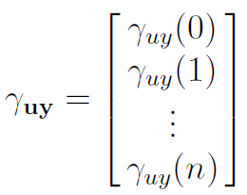
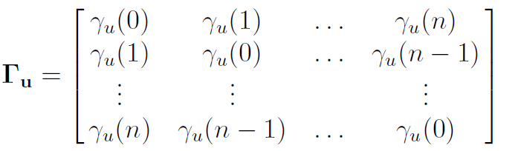
La solución para encontrar los parámetros es:
Donde:

Slide 58
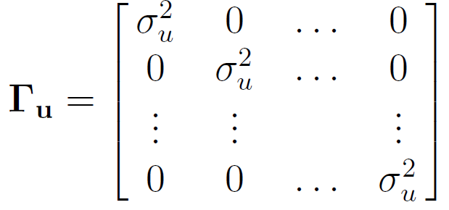
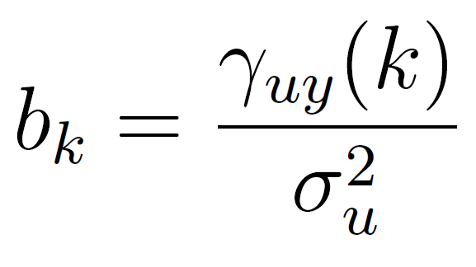
Si la señal de entrada es una señal de ruido blanco con varianza
entonces la matriz se simplifica:
Y el cálculo de los parámetros queda de la siguiente forma:

Slide 59
Este resultado motiva a usar señales de entrada pre-blanqueadas en el análisis de correlación.
Los requisitos para el análisis de correlación se lo ha cumplido ya que nuestros datos de entrada son estacionarios y la señal de ruido se ha escogido independiente de la entrada. Por lo que ahora haremos el análisis de correlación de nuestro proceso.

Slide 60
Del análisis de correlación obtenemos el modelo FIR:
1*y(t)+0*y(t-T)+...+ 0*y(t-nT)=9.1539*u(t) -13.5640*u(t-T)+... -4.7292*u(t-45*T) + e(t)
Modelo FIR con 45 parámetros.

Slide 61
Observamos que es un modelo FIR con 45 parámetros. Al ser una identificación no paramétrica los parámetros no representan parámetros de nuestro modelo real y tampoco se puede obtener caracteristicas dinámicas y estaticas de nuestro sistema a simple vista. Por lo que a continuación obtendremos la respuesta transiente para determinar y tener una idea de las caracteristicas de nuestro sistema.
1*y(t)+0*y(t-T)+...+ 0*y(t-nT)=9.1539*u(t) -13.5640*u(t-T)+... -4.7292*u(t-45*T) + e(t)

Slide 62
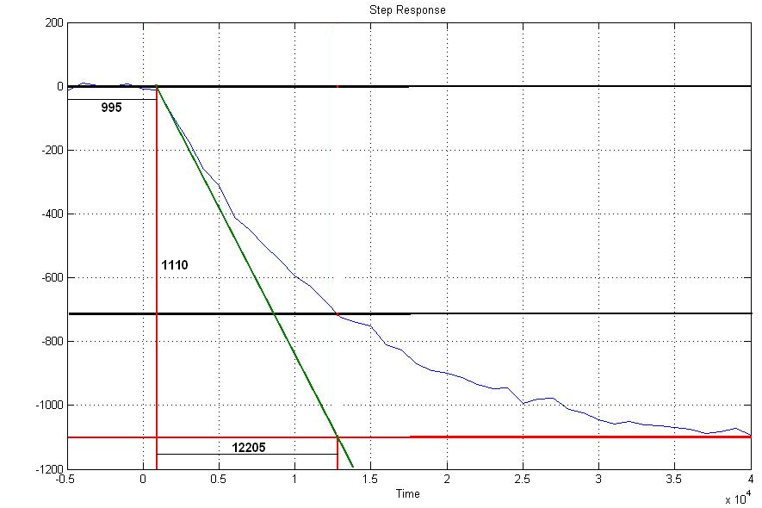
Análisis de Correlación. Respuesta Transiente.
Con estas caracterices podemos modelar un sistema de primer orden. Pero como habíamos mencionado antes los parámetros estimados no necesariamente representan los parámetros del proceso real.
En esta respuesta podemos ver que la relación Señal-Ruido es alta que es lo contrario si solo introducimos una señal step al proceso para determinar su respuesta transiente.

Slide 63
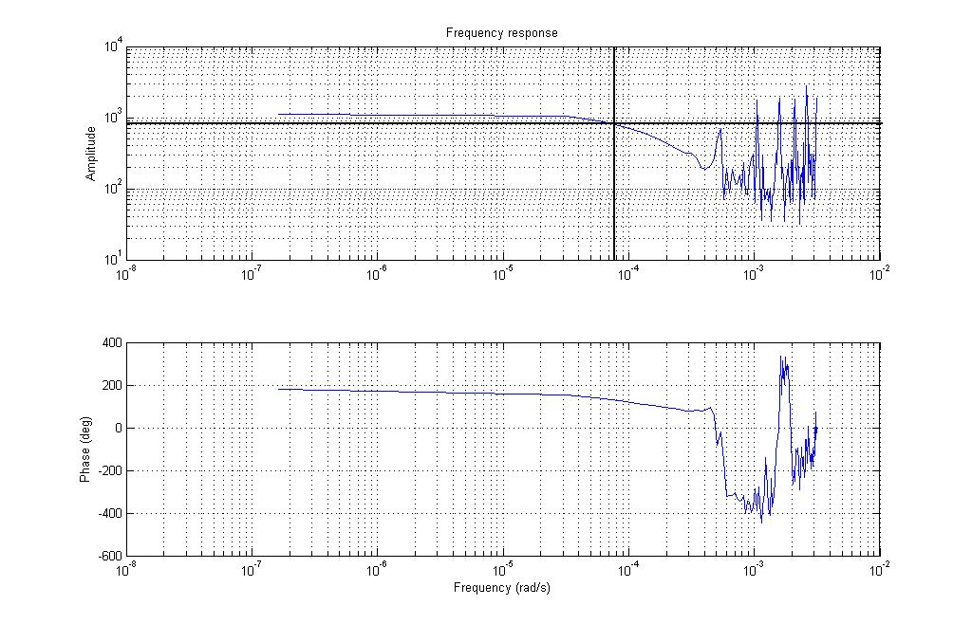
Análisis de Correlación. Respuesta en Frecuencia.
En la siguiente respuesta de frecuencia vemos que existe un alto contenido de varianza a altas frecuencias y bias bajo. Por lo que a altas frecuencias tendremos problemas. Para corregir esto usaremos una ventana de truncamiento.

Slide 64
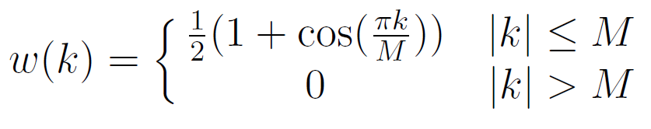
Una ventana de truncamiento común es la de TUKEY:
Donde M es el parámetro de truncamiento de la ventana. Mientras se incrementa M decrece el bias en la estimación y la varianza asociada con la estimación se incrementa. Por lo que escoger una ventana de truncamiento y un parametro de truncamiento que me permita un equilibrio entre “fidelidad” (bias) y “estabilidad” (varianza).

Slide 65
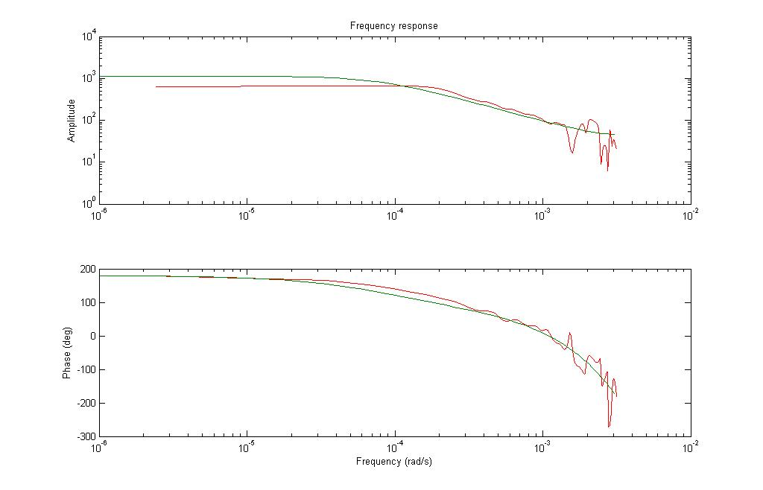
Ventana TUKEY y parámetro truncamiento
En los gráficos observamos que se ha llegado a un compromiso entre la fidelidad y la estabilidad del sistema. Una vez hecho esto se puede determinar una relación para la variable de entrada y salida.

Slide 66
IDENTIFICACIÓN PARAMÉTRICA
ELECCION DE LA ESTRUCTURA:
Si no se tiene conocimiento previo del proceso a identificar la única forma de saber que estructura vamos a elegir es observando cual se adapta y describe mejor los datos de entrada y salida. Nosotros hemos probado algunas estructuras y hemos elegido a tres candidatas.
Modelo OE (output error)
Modelo ARX.
Modelo FIR.

Slide 67

Estructura ARX:
Para determinar los ordenes de A y B en la estructura ARX primero sobre-parametrizamos el orden de los dos polinomios con esto se puede aproximar arbitrariamente bien cualquier sistema lineal ya que el bias es muy bajo. Pero nosotros debemos buscar el mínimo orden de los polinomios tal que se llegue a un equilibrio entre la “fidelidad” y la “varianza”.

Slide 68
El modelo ARX con sus respectivos ordenes para los polinomios que hemos elegido es:
ARX(112) del cual:
El orden del polinomio A es 1.
El orden del polinomio B es 1.
El retardo es 2, lo cual indica un retardo de una vez el tiempo de muestreo.

Slide 69
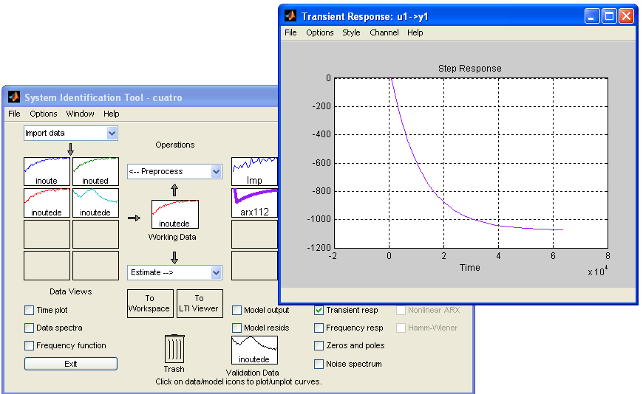



MODELO ARX:

Slide 70
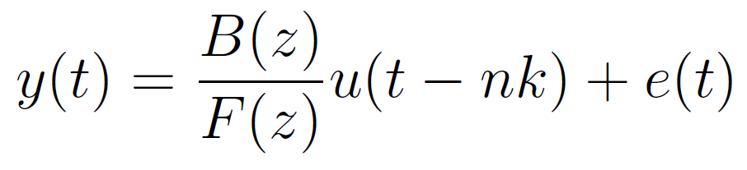
Estructura OE:
Una de las ventajas de esta estructura es que independientemente se parametriza el modelo de la planta y del ruido. Y tampoco requiere una estructura para el modelo del ruido.

Slide 71
El modelo OE con sus respectivos ordenes para los polinomios que hemos elegido es:
OE(112) del cual:
El orden del polinomio B es 1.
El orden del polinomio F es 1.
El retardo es 2, lo cual indica un retardo de una vez el tiempo de muestreo.

Slide 72
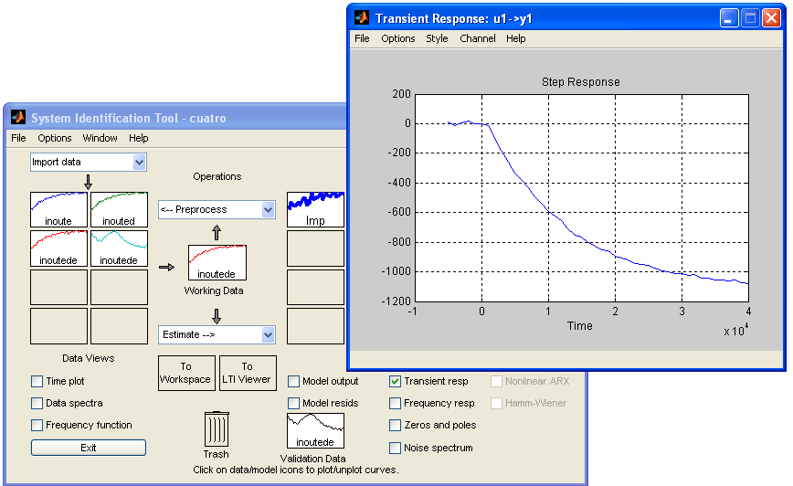



MODELO OE:

Slide 73
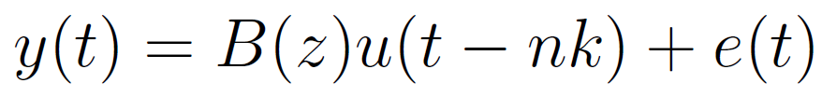
Estructura FIR:
El orden apropiado para el polinomio B viene dado por el tiempo de muestreo y el tiempo de estabilización del proceso, el resultado usualmente es alto.
Cuando la entrada esta constantemente excitando al proceso, el ruido es estacionario y la entrada y el ruido no están correlacionados los coeficientes de respuesta al impulso finito estimado no tendrán bias pero tendrán alta varianza.
Se puede llegar a un equilibrio entre bias y varianza realizando operaciones de suavizado.

Slide 74
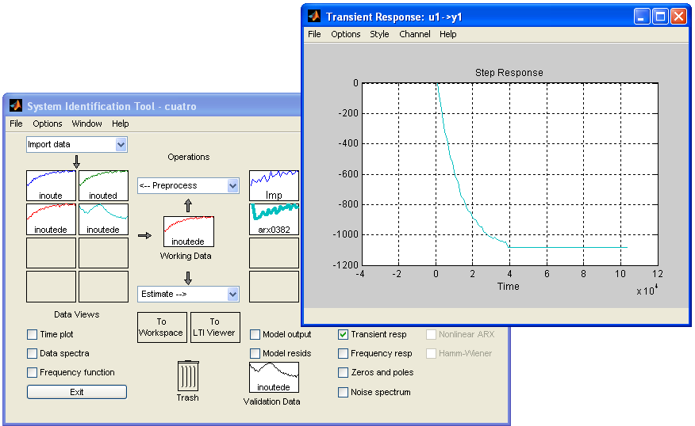

MODELO FIR:

Slide 75
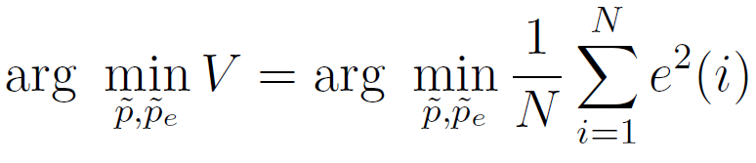
CRITERIO DE AJUSTE DE PARAMETROS.
Para la estimación de los parámetros de los polinomios de los modelos antes mencionados se utilizó el método de mínimos cuadrados. El cual, como se muestra a continuación tiene como objetivo estimar los parámetros del modelo tal que la suma cuadrática del error entre los datos del modelo estimado y el real tienda a cero.

Slide 76
VALIDACIÓN DE LOS MODELOS:
Análisis de polos y ceros.
Análisis de residuos.
Model OUTPUT.

Slide 77
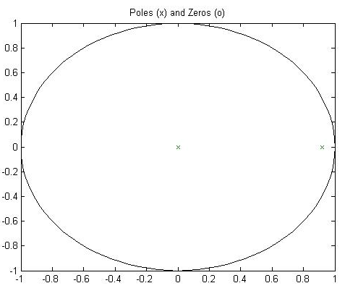

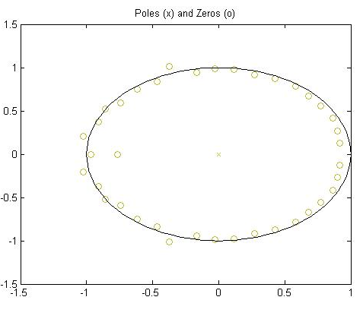
Análisis de polos y ceros.
Polos y ceros modelo OE.
Polos y ceros modelo ARX.
Polos y ceros modelo FIR.
Si hubiera superposición de polos y ceros entonces se podría reducir el orden de los modelos.

Slide 78

Análisis de residuos.
Se conocen como residuos de un sistema a los errores de predicción obtenidos según la expresión:
siendo q el vector de parámetros del modelo, y(t) la respuesta real del sistema e ye(t) la respuesta estimada por el modelo para la misma entrada.
Idealmente, estos residuos deben ser independientes de la entrada. Si no sucede así, significa que hay componentes en e(t) que proceden de la entrada u(t), lo cual a su vez significa que el modelo no es capaz de describir completamente la dinámica del sistema.

Slide 79
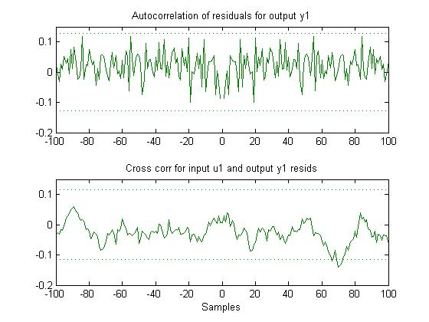
Análisis de residuos y correlación modelo OE
Si hay componentes en e(t) que proceden de la entrada u(t), significa que el modelo no es capaz de describir completamente la dinámica del sistema.

Slide 80
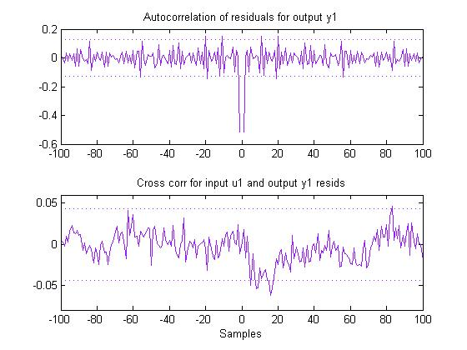
Análisis de residuos y correlación del modelo ARX

Slide 81
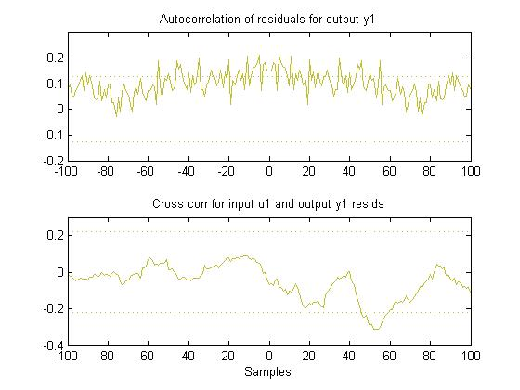
Análisis de residuos y correlación modelo FIR

Slide 82
Model OUTPUT
Con el model OutPut vemos las respuestas de los tres sistemas a la entrada PRBS que hemos diseñado, las tres se comparan con la señal de salida “real“ y se escoge la que mejor se adapta y describa la dinámica del proceso.
Para saber cuál es el modelo que mejor describe y se adapta a los datos de entrada y salida del proceso real, cogeremos el que tiene el BEST FIT más alto. En nuestro caso el modelo con mayor best fit es el OE, con un best fit de 92.99. Esto significa que la variación en la entrada explica 93.0 % de la variación en la salida.

Slide 83
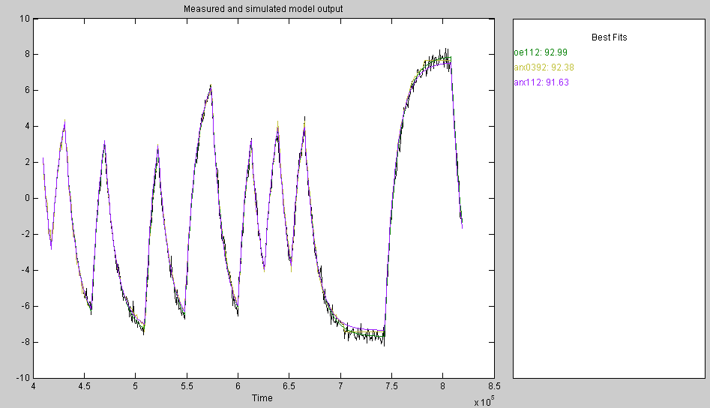
Model OUTPUT de los tres modelos

Slide 84
Diseño del controlador.
En los sistemas en lazo cerrado la variable controlada retroalimenta la entrada, comparándose continuamente el error existente entre la referencia y esta variable controlada.
Nuestro objetivo es diseñar un controlador discreto por lo que para eso diseñaremos primero un controlador continuo y luego lo discretizaremos.

Slide 85
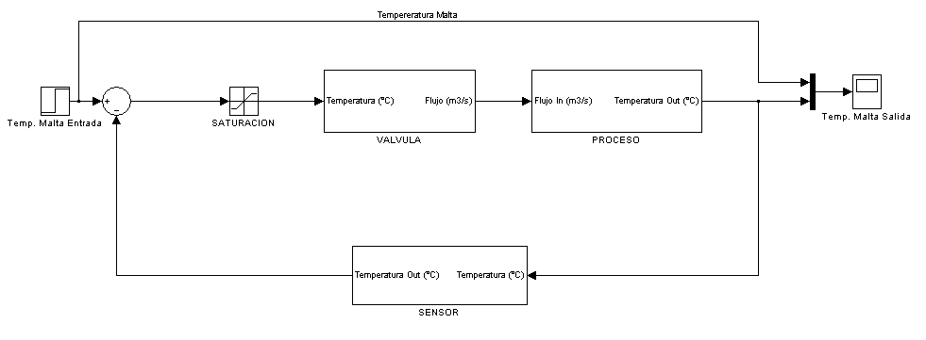
Proceso sin Controlador.

Slide 86
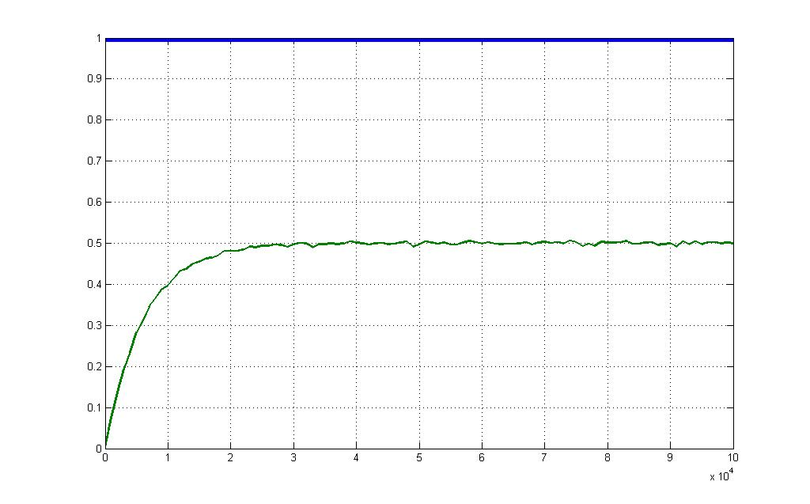
Respuesta transitoria en lazo cerrado para el sistema sin controlador.

Slide 87




Diseño del controlador continuo PI Real.
La Función de transferencia del controlador PI es la siguiente:
Ahora vamos a calcular la posición del cero y el polo del regulador para que se cumpla la restricción del error en régimen permanente que nos dicen (5%).
La nueva constante de error en posición, al introducir el regulador PI es:
Ahora bien, la constante de error de posición que necesitamos es:
De donde tenemos que Kp=19.

Slide 88

Luego:
z=8.184*10⁻⁰⁵
De esta forma:
p=(1/19)*z=0.000004307
Por tanto, el regulador PI que vamos a utilizar es el siguiente:

Slide 89
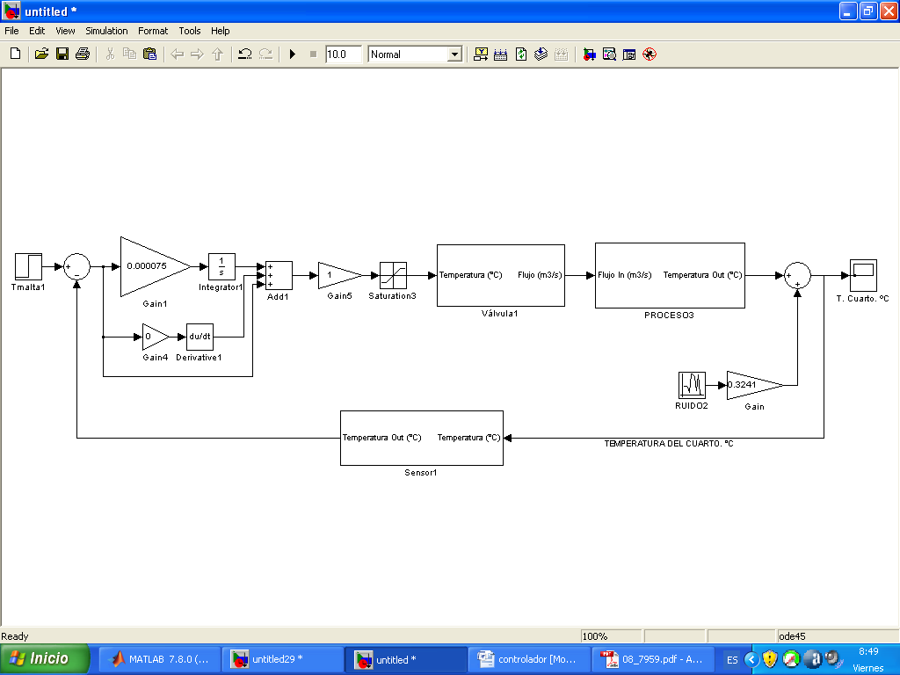
Proceso con Controlador Continuo.

Slide 90
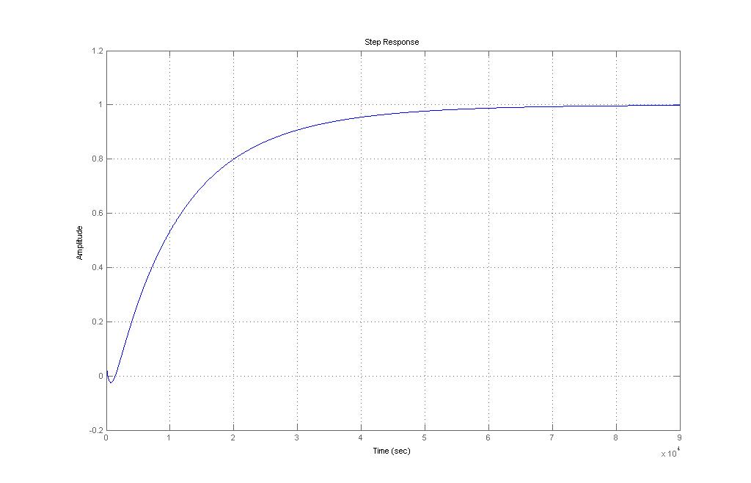
Respuesta transitoria en lazo cerrado para el sistema continuo con controlador.

Slide 91


Diseño del Controlador Discreto.
Los parámetros KP, KI y KD del controlador PID discreto están relacionados con los parámetros Kp, Ki y Kd del controlador PID continuo, de la siguiente forma:

Slide 92
Con estas relaciones determinamos los parámetros del controlador discreto, también utilizamos un muestreador a T=1000 segundos.
Los parámetros para el controlador discreto son:
  KP=0.9625
  KI=0.075
  KD=0

Slide 93
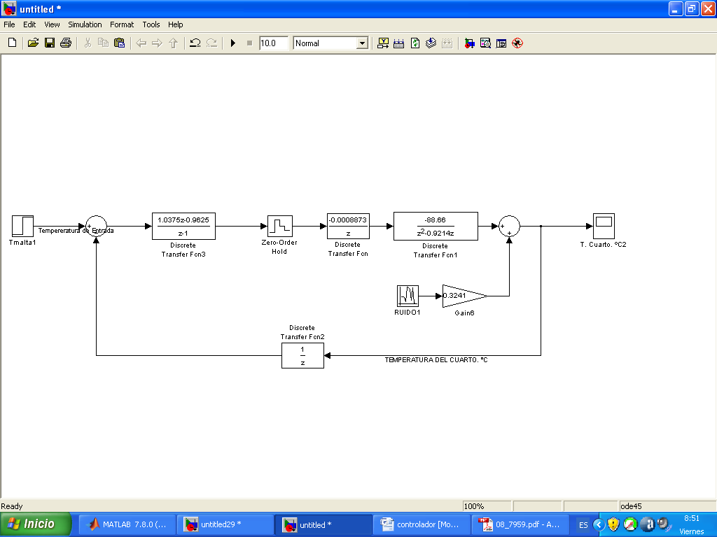
Proceso dincretizado.
Al discretizar todos los componentes de proceso nos queda de la siguiente forma:

Slide 94
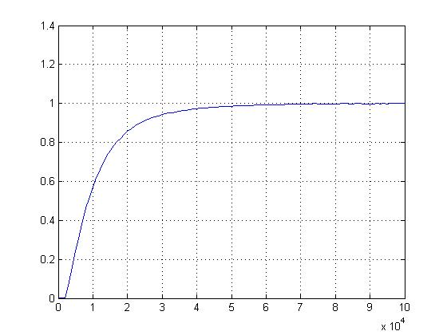
Respuesta transitoria en lazo cerrado para el sistema discreto con controlador.

Slide 95
Vemos que el efecto del muestreo o discretización, es desestabilizante, reflejándose este en un sobrepaso mayor y un tiempo de establecimiento mas largo. Es importante decir que el aumento en la taza de muestreo disminuye este efecto y la reducción de esta, aumenta la inestabilidad del sistema.
Sin embargo debemos tomar en cuenta que la tasa de muestreo no es una variable de libre elección, y depende de factores tales como la velocidad de procesamiento, la cantidad de lazos de control utilizados o la velocidad del proceso a controlar. Una regla práctica indica que se debe tomar una frecuencia de muestreo con un valor de 10 veces el ancho de banda del sistema de control en lazo cerrado.

Slide 96
Conclusiones.
Realizar una identificación en sistemas reales implica grandes costos debido a los paros de producción que requiere la experimentación, por tanto, para fines académicos, es de gran ayuda trabajar con un modelo matemático base que represente la dinámica del proceso.
Se demostró que el proceso de identificación de sistemas nos ofrece una alternativa práctica y eficaz para determinar un modelo satisfactorio en control y su aplicación no sólo se limita al control automático.

Slide 97
Conclusiones.
El proceso de identificación va desde el diseño del experimento, la adquisición y tratamiento de los datos, la elección de la estructura del modelo y la selección de los parámetros, hasta concluir con la fase de validación del modelo.
Para conseguir una coherencia de estimación, todos los pasos citados deben tratarse con el mismo orden y rigor; y descuidos en consideraciones sobre ellos, provocarán inexactitudes y comportamientos erróneos del modelo final.

Slide 98
Recomendaciones.
Validar varios modelos antes de escoger el modelo final, considerando la mayor cantidad de análisis posibles (análisis de residuos, análisis de las entradas-salidas, salidas-perturbaciones, análisis de estabilidad en base al criterio de polos y ceros, etc.).

Slide 99
Recomendaciones.
Revisar datos de entrada-salida para asegurar que estos proporcionen información de la dinámica del sistema.
Revisar si la estructura escogida proporciona una buena descripción del modelo.
Verificar si el ajuste de parámetros es el adecuado.

